Slide 1
현장관리

Slide 2
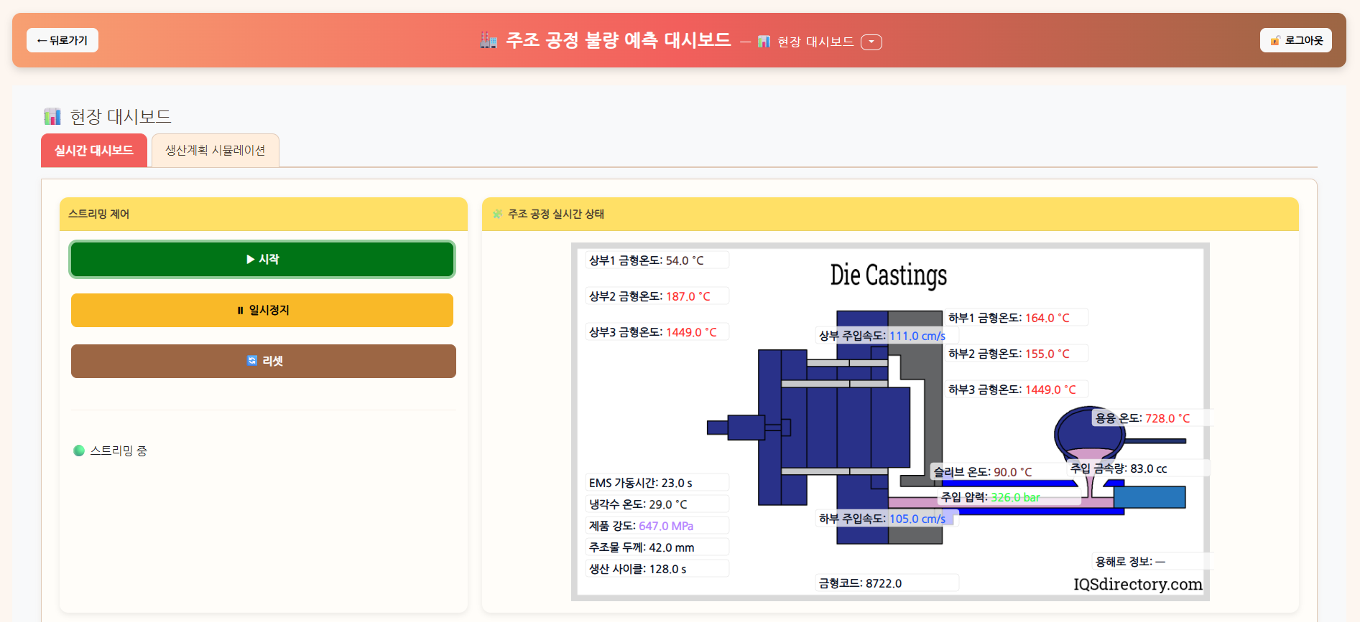
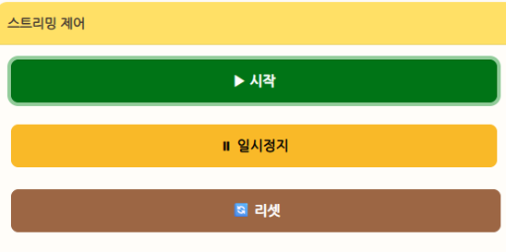
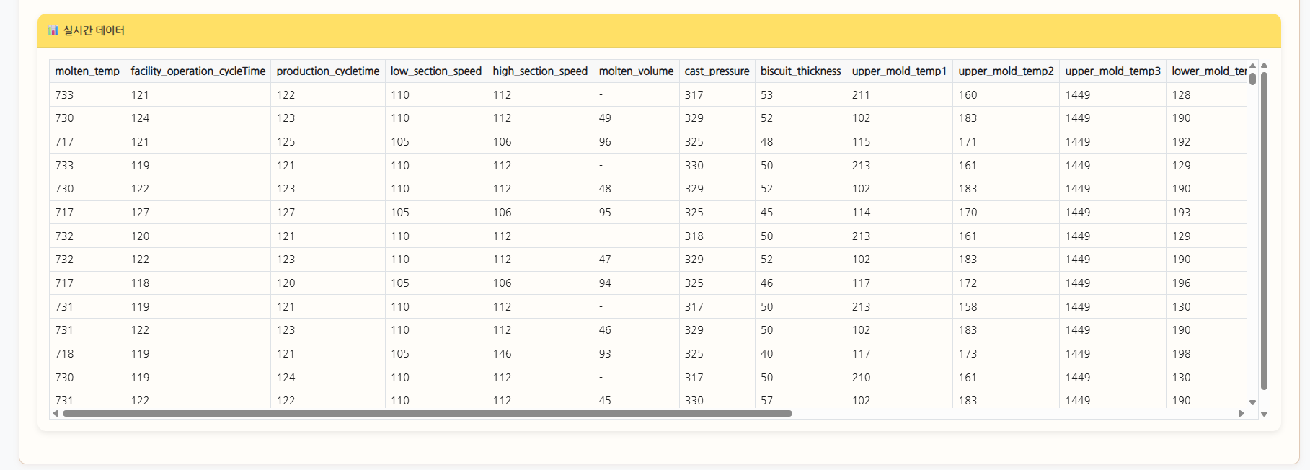
오늘의 달성률 : 시각화
몇조몇반
->지금 어떻게 생산하고 있는지
이상이상 알람
-> 이상 누르면 QC로 넘어가기

Slide 3
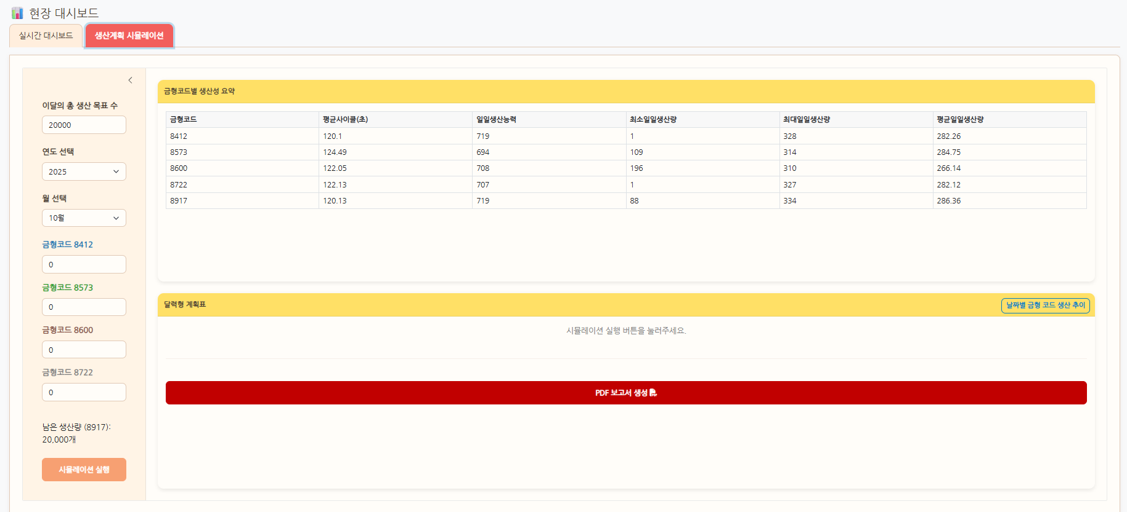
이달의
생산목표
다음달의
생산목표
이번달의 현재
날짜 선택 후:
- 생산량
-> 생산조 평가
-> 이후 생산량 제안

Slide 4
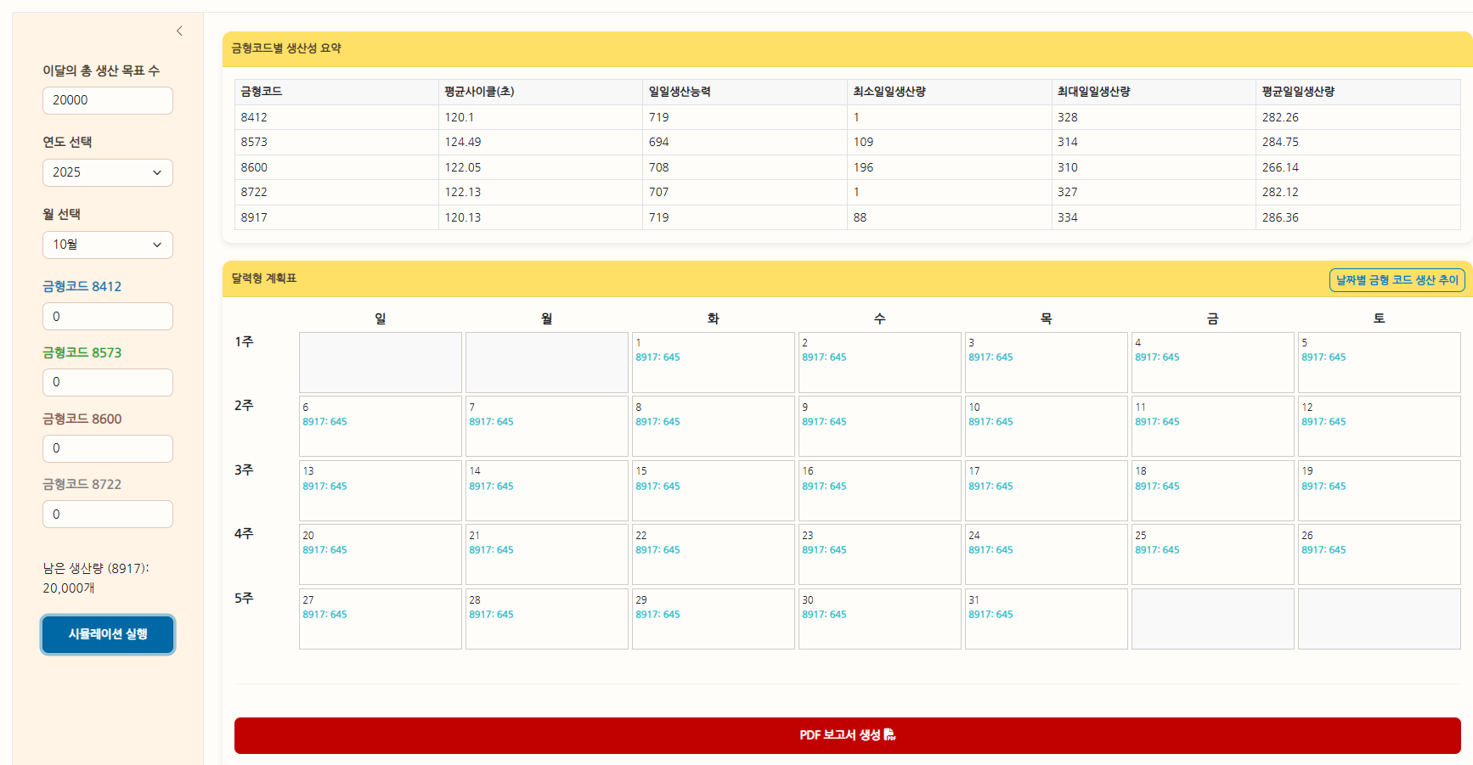
이달의
생산목표
해당 일자를 선택하면
현재 얼마얼마 생산했고
얼마얼마 더 생산해야한다
라는 내용이 달력 안에 채워지기
달력에 목표 입력
재생 누르는 시점을 특정 일자로 맞춰놓기
(-> 날짜를 달성률에 따라 색상으로 채우기)
현장에서 어떻게 달성 목표를 활용하는지?
현장에 적용 할 때 요구되는 기능?

Slide 5
다음달의
생산목표
그대로 두기

Slide 6
품질관리

Slide 7
[공정능력 지수별로 등급화 -> 알림]
실시간 로그: 공정 이상 있는 것들만 출력
(0) 시범운행 시 시범운행 안내
-> (1) 이상 원인 출력 : 온도 미달, 속도 미달 등등등 관련 알림 -> 3시그마 구분해서 색상
-> (2) 해당 생산 조 내 동일 원인 발생 횟수 출력
-> (3) 공정 확인 제안 알림
-> pdf: 이상으로 뜬 해당 공정 조건 출력

Slide 8
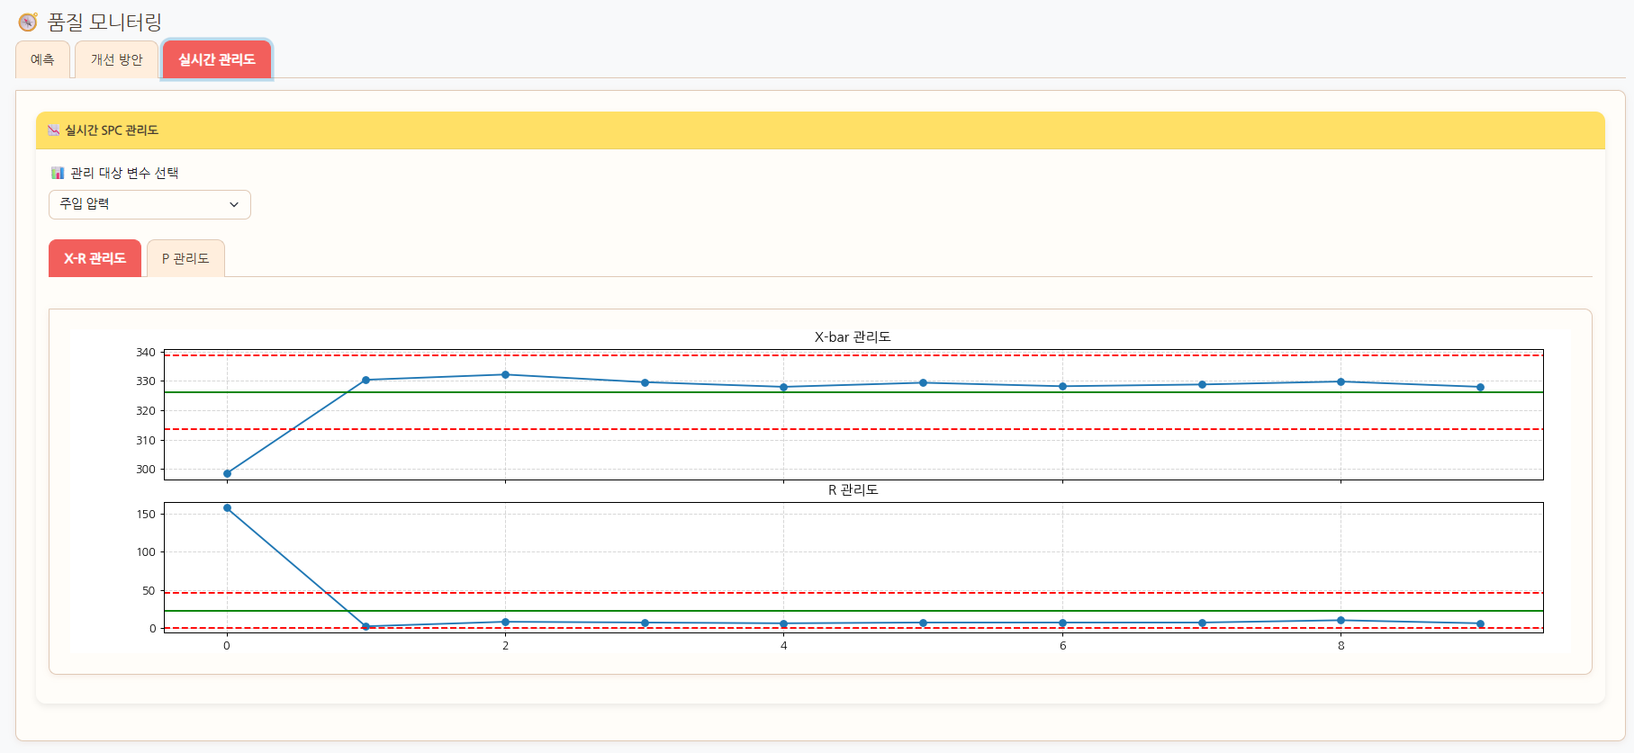
불량률
관리도, 불량률 출력
+
불량 예측
불량 원인 분석
SHAP 분석
관리도를 30개 서브그룹으로 하게되면 30개로 점 1개가 찍히니까
한 그룹에 대한 분석 진행
이상치가 점 하나가 튀었을때, 해당 점인 30개에 대한 분석 진행
연속으로 2개가 찍혔다면, 60개에 대한 분석 진행

Slide 9
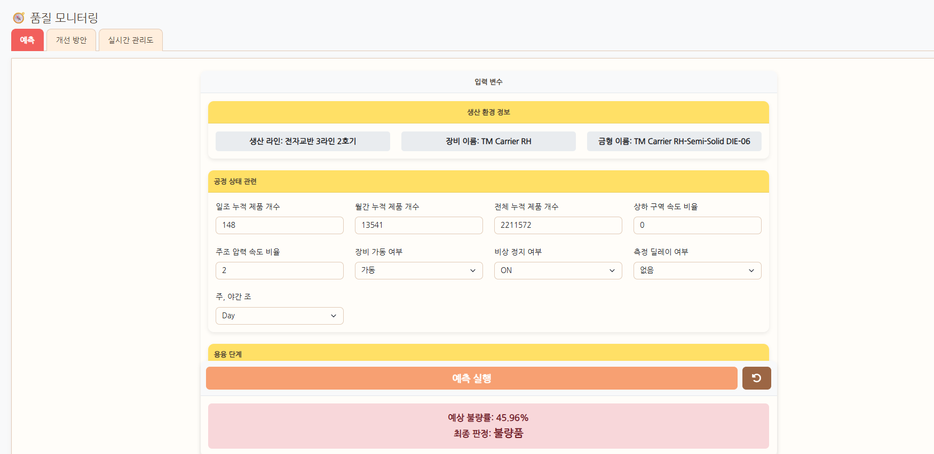
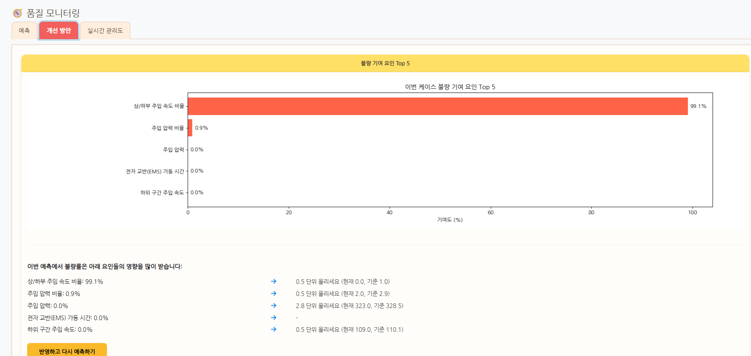
불량 로그가 찍히면 예측탭으로 연결 입력

Slide 10
데이터 분석

Slide 11
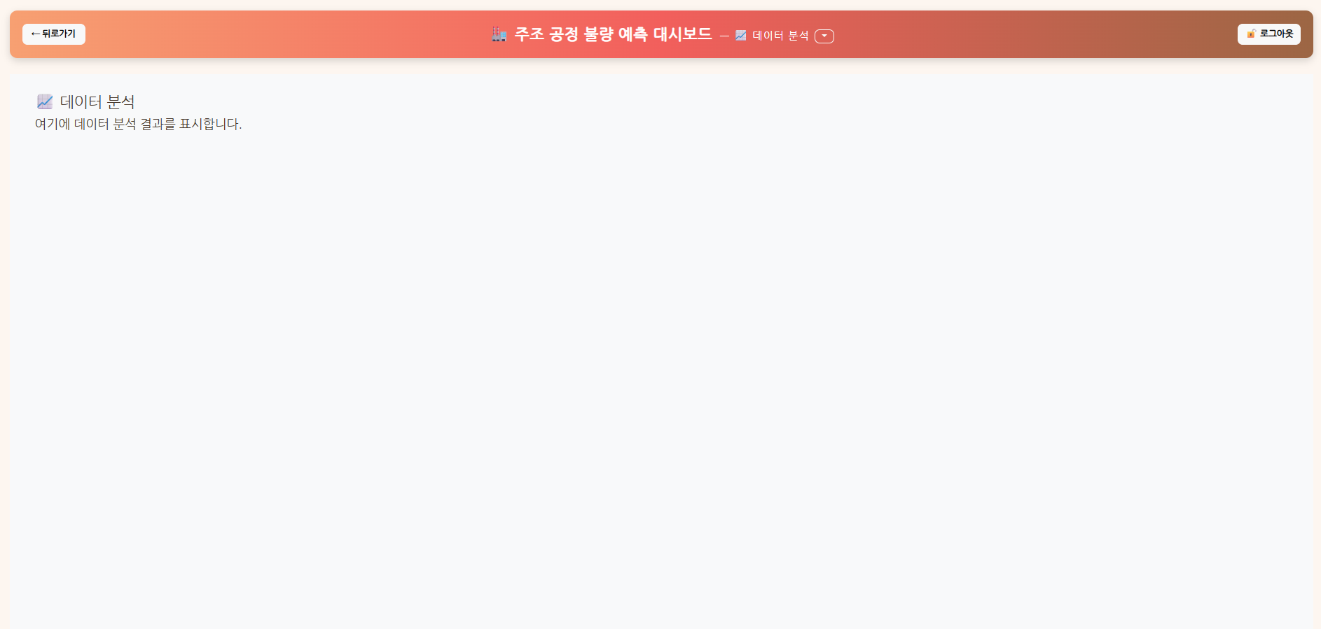
예측모델의 성능 -> test set 에 대한 예측 지표와 얼마나 차이가 나는지 실시간 모니터링
모델 성능이 떨어졌을 때, 원인파악
사전에 모델 성능이 언제 떨어질지 X변수 분포를 보고 미리 예측 할 수 있게 시도(데이터 드리프트)
-> (통계) 분포 비교, 거리 척도 등 활용하여 제시
각 지표에 대한 관리도: 민감도, F-1 스코어, 등등등
=======================================원한다면 아래도 진행해보던가~
다변량관리도
+
해당 공정 관리도
-> 데이터 이상치 발생 시 둘을 같이 검토 가능
호텔링T제곱관리도

